Slide 1

React + Webpack4
Дмитрий Вайнер
Тлг: vki_front
https://github.com/dmitryweiner/html-chat

Slide 2
Цели
Собрать все JS-файлы в один бандл для ускорения загрузки
Настроить транспиляцию через Babel, чтобы работало в Internet Explorer
Настроить минификацию JS и CSS для уменьшения размера
Поднимать веб-сервер при разработке и перезагружать страницу при каждом изменении файла

Slide 3
Установка
Установка библиотек
npm i -D cross-env webpack webpack-cli webpack-dev-server webpack-merge
npm i -D babel-loader clean-webpack-plugin copy-webpack-plugin html-webpack-plugin
Добавим команды для сборки в package.json → scripts:
"dev": "cross-env NODE_ENV=development webpack-dev-server --config webpack.config.js", "build": "cross-env NODE_ENV=production webpack --config webpack.config.js"

Slide 4

Конфиг
Создать файл ./webpack.config.js
const path = require('path'); const { CleanWebpackPlugin } = require('clean-webpack-plugin'); const CopyWebpackPlugin = require('copy-webpack-plugin'); const HtmlWebpackPlugin = require('html-webpack-plugin'); const paths = { src: path.resolve(__dirname, './src'), // source files build: path.resolve(__dirname, './build'), // production build files static: path.resolve(__dirname, './public'), // static files to copy to build folder }; module.exports = { mode: 'development', devtool: 'inline-source-map', entry: [paths.src + '/index.js'], output: { path: paths.build, filename: '[name].bundle.js', publicPath: '/', }, plugins: [ new CleanWebpackPlugin(), new CopyWebpackPlugin({ patterns: [ { from: paths.static, to: paths.build }, ], }), new HtmlWebpackPlugin({ template: paths.static + '/index.html', // template file filename: 'index.html', // output file }), ], module: { rules: [ { test: /\.js$/, exclude: /node_modules/, use: ['babel-loader'], }, ] } };

Slide 5
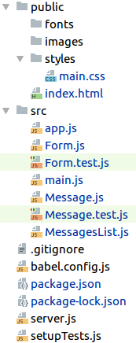
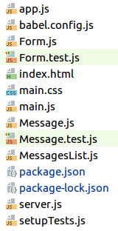
Изменения структуры файлов
Файлы *.js (кроме: server.js, babel.js, setupTests.js) будут в ./src.
Файлы html, css, файлы шрифтов будут в ./public
Внутри public будут:
styles
fonts
images

Slide 6
Изменения самих файлов
Точка входа main.js будет называться index.js
app.js я переименовал наконец-то в App.js
В каждом файле в ./src/*.js добавится строка:
import React from 'react';
Это нужно, чтобы мы могли пользоваться синтаксисом JSX

Slide 7
index.html
Стал совсем маленький:
<!DOCTYPE html> <html lang="ru"> <head> <meta charset="UTF-8"> <title>Чат</title> <link rel="stylesheet" type="text/css" href="styles/main.css"/> </head> <body> <div id="root"></div> </body> </html>

Slide 8
index.js
import React from 'react'; import ReactDOM from 'react-dom'; import App from './App'; ReactDOM.render( <App/>, document.getElementById('root') );

Slide 9
App.js
import React from 'react'; import Form from './Form'; import MessagesList from './MessagesList';
const URL = 'http://localhost:3000'; class App extends React.Component {
// тут какой-то код =)
}
export default App;

Slide 10
Form.js
import React from 'react';
class Form extends React.Component {
// опять какой-то код
}
export default Form;

Slide 11
MessagesList.js и Message.js
import React from 'react'; import Message from './Message'; class MessagesList extends React.Component { // ... } export default MessagesList;
Файл Message.js предлагаю изменить самостоятельно

Slide 12
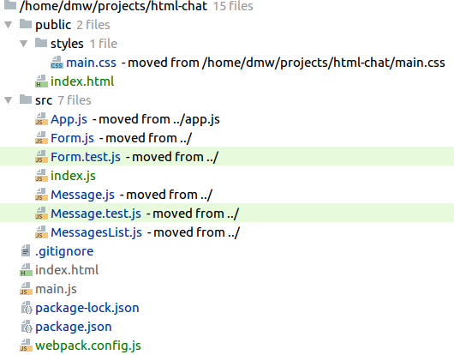
Все изменения на данный момент
Можно посмотреть их в этом коммите:
https://github.com/dmitryweiner/html-chat/commit/6ca1f4630d30d72d2a66c8e57096d1a0c2a2f223

Slide 13
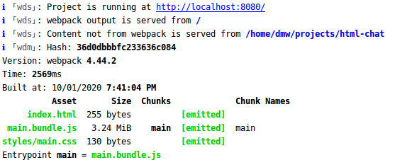
Проверка, что всё работает
Не забывайте поднимать бэкенд-сервер:
node server.js
Команда, поднимающая сервер для разработки
npm run dev
Зайти на http://localhost:8080/

Slide 14
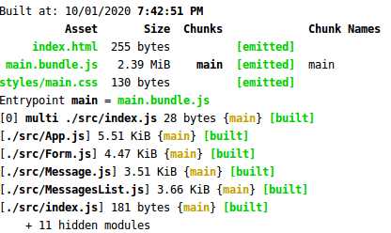
Проверка, что всё работает
Команда, поднимающая сервер для разработки
npm run build
Зайти в ./build

Slide 15
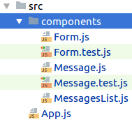
Наводим красоту
Создадим каталог ./src/components и переместим туда компоненты вместе с их тестами:
Message
MessagesList
Form
В App.js поменяется импорт
import Form from './components/Form'; import MessagesList from './components/MessagesList';

Slide 16
Цели
Собрать все JS-файлы в один бандл для ускорения загрузки
Настроить транспиляцию через Babel, чтобы работало в Internet Explorer
Настроить минификацию JS и CSS для уменьшения размера
Поднимать веб-сервер при разработке и перезагружать страницу при каждом изменении файла

Slide 17
Новая задача
Размер бандла слишком большой (2.5Мб)
Надо для разработки собирать несжатый бандл (как сейчас), чтобы можно было смотреть код
А для продакшена собирать сжатый бандл
Надо сделать 2 конфига: для development и production

Slide 18
Создадим 3 версии конфига
Создадим каталог ./configs
Общий конфиг ./configs/webpack.common.js
Конфиг для продакшена ./configs/webpack.production.js
Конфиг для разработки ./configs/webpack.development.js
Естественно, старый ./webpack.config.js можно удалить
Не забыть поправить пути к конфигам в package.json → scripts:
"dev": "cross-env NODE_ENV=development webpack-dev-server --config ./configs/webpack.development.js", "build": "cross-env NODE_ENV=production webpack --config ./configs/webpack.production.js"

Slide 19
webpack.common.js
Не особо изменился (кроме путей)
const path = require('path'); const { CleanWebpackPlugin } = require('clean-webpack-plugin'); const CopyWebpackPlugin = require('copy-webpack-plugin'); const HtmlWebpackPlugin = require('html-webpack-plugin'); const paths = { src: path.resolve(__dirname, '../src'), // source files build: path.resolve(__dirname, '../build'), // production build files static: path.resolve(__dirname, '../public'), // static files to copy to build folder }; module.exports = { entry: [paths.src + '/index.js'], output: { path: paths.build, filename: '[name].bundle.js', publicPath: '/', }, plugins: [ new CleanWebpackPlugin(), new CopyWebpackPlugin({ patterns: [ { from: paths.static, to: paths.build }, ], }), new HtmlWebpackPlugin({ template: paths.static + '/index.html', // template file filename: 'index.html', // output file }), ], module: { rules: [ { test: /\.js$/, exclude: /node_modules/, use: ['babel-loader'], }, ] } };

Slide 20
webpack.production.js
const { merge } = require('webpack-merge'); const common = require('./webpack.common.js'); module.exports = merge(common, { mode: 'production', devtool: 'source-map' });

Slide 21
webpack.development.js
const { merge } = require('webpack-merge'); const common = require('./webpack.common.js'); module.exports = merge(common, { mode: 'development', devtool: 'inline-source-map' });

Slide 22



Проверка оптимизации
npm run dev
npm run build

Slide 23
Цели
Собрать все JS-файлы в один бандл для ускорения загрузки
Настроить транспиляцию через Babel, чтобы работало в Internet Explorer
Настроить минификацию JS и CSS для уменьшения размера
Поднимать веб-сервер при разработке и перезагружать страницу при каждом изменении файла

Slide 24
Настройка hot reload
Вынести пути из конфига в отдельный файл, чтобы можно было использовать в разных конфигах
Добавить конфиг веб-сервера
Добавить hot reaload
????
PROFIT!

Slide 25
Создадим ./configs/paths.js
const path = require('path'); module.exports = { src: path.resolve(__dirname, '../src'), // source files build: path.resolve(__dirname, '../build'), // production build files static: path.resolve(__dirname, '../public'), // static files to copy to build folder };

Slide 26
Изменения в webpack.common.js
В начале файла:
const paths = require('./paths');
Удаляем const paths = {...}
Надо избежать копирования index.html, добавим его в игнор
new CopyWebpackPlugin({ patterns: [ { from: paths.static, to: paths.build,
// добавилось нижеследующее globOptions: { ignore: ['**/index.html'], }, }, ], }),

Slide 27
Изменения в webpack.development.js
Описание сервера:
const { merge } = require('webpack-merge'); const webpack = require('webpack'); const common = require('./webpack.common.js'); const paths = require('./paths'); module.exports = merge(common, { mode: 'development', devtool: 'inline-source-map', devServer: { historyApiFallback: true, contentBase: paths.build, open: true, hot: true, }, plugins: [ new webpack.HotModuleReplacementPlugin(), ], });

Slide 28

Проверка hot reload
Запустить дев-сервер
npm run dev
Посмотреть в браузере
Изменить какой-нибудь файл
Проверить, что браузер сам перезагрузился

Slide 29
Важно!
Не забудьте добавить папку build в .gitignore. Её коммитить не надо.
.idea node_modules/ build/

Slide 30

Дополнительные задания
Создать favicon.ico, добиться отображения
Импортировать CSS прямо в JS
Проверить загрузку шрифтов
Попытаться использовать картинки в компонентах

Slide 31

Загрузка картинок
Простой способ
Картинку положить в ./public/images
<img src="images/cat.png"/>
Немного сложнее, но правильнее
npm i -D file-loader
webpack.common.js → module → rules:
{ test: /\.(?:ico|gif|png|jpg|jpeg|webp|svg)$/i, loader: 'file-loader', options: { name: '[path][name].[ext]', context: 'src', // prevent display of src/ in filename }, },
Картинку положить рядом с компонентом
В компоненте:
import cat from './cat.jpg';
// <img src={cat} />
Демонстрация https://github.com/dmitryweiner/html-chat/commit/6239e21136842fbd766e5594054cd4757eed1ead

Slide 32

Загрузка CSS в компоненте
Установка загрузчиков
npm i -D style-loader css-loader
webpack.common.js → module → rules:
{ test: /\.(scss|css)$/, use: [ 'style-loader', { loader: 'css-loader', options: { sourceMap: true, importLoaders: 1 } }, ], },
В компоненте
import styles from './styles.css';
Демо https://github.com/dmitryweiner/html-chat/commit/08bcb719cc4b86c66ea7dee17e99ca8d31dead63

Slide 33
Подключение линтера
Проверка линтером при каждом изменении
Ставим плагин
npm i -D eslint-webpack-plugin
Добавляем в dev-конфиг
const ESLintPlugin = require('eslint-webpack-plugin');
module.exports = {
// ...
plugins: [new ESLintPlugin(options)],
// ...
};

